Slide 1

Notes:
6S管理培训

Slide 2
目 录
一、认识我们的问题并深刻理解6S的真正意义和作用
二、掌握6S活动的详细推行步骤和技巧
三、掌握如何运用PDCA循环推进6S工作
四、了解推进6S活动的难点并掌握应对措施
五、熟练运用6S推进过程中的激励手段
六、6S推行方法的固化和标准化
七、图示解析6S具体实施步骤
八、制订切实可行的行动计划书

Slide 3


6S现场管理—培训愿景
细节决定成败
1.种下一种思想，它会改变你的行为;
2.种下一种行为，它会改变你的习惯;
3.种下一种习惯，它会改变你的性格;
4.种下一种性格，它会改变你的命运;
培训愿景

Slide 4
6S现场管理—培训目的
追求低成本、高效率、高品质
消除浪费，实现企业利润最大化
提升人的品质，优化人文环境
培训目的

Slide 5
6S现场管理--课程目标
通过培训可以解决的问题
工作指导结果
3
2
意识层面
执行层面
1
Notes:
更多资料，请添加安应微信号：heywjade。

Slide 6
认识我们的问题
并深刻理解6S的真正意义和作用
一

Slide 7
一、认识我们的问题并深刻理解6S的真正意义和作用
6S现场管理--意识层面
认识我们的问题
世界是由细节构成细节与上帝同在你忽略细节。魔鬼就将找上门
————西方谚语“魔鬼藏于细节”
Notes:
更多资料，请添加安应微信号：heywjade。

Slide 8
一、认识我们的问题并深刻理解6S的真正意义和作用
美国太空3号快到月球了，却登不上月球，损失数亿美元，原因一块30元的电池坏了。
每次飞机失事，都是油管漏油，轮胎放不下来等小事故造成的。从没有机翼掉落等重大原因造成。
2009年7月，某区域总监驾驶公司商务车行驶至番禺大石南大路长隆路段时，与迎面而来的一辆小货车迎面相撞，致使车辆严重受损，经济损失12500，经调查因驾驶时看手机短信，致使车辆跑偏越过路中心实线所致。
2009年7月车队维修部在对车辆进行例检时发现一辆东风8吨车驾驶室左车门有喷漆修复的痕迹，而维修部并无此车的相关维修记录。后经调查得知：司机因停车未拉手刹导致车辆前溜，而撞到一台半挂车。
2009年离春节二天，一司机发生追尾，严重受伤，公司耗费40万，终未能挽救生命，因为开车时睡着了。
每次安全交通事故，多是疏忽细节造成。

Slide 9
一、认识我们的问题并深刻理解6S的真正意义和作用
人的品质
体 系
细 节
成 败
管理者的产品是？？？
属下的行为
Notes:
更多资料，请添加安应微信号：heywjade。

Slide 10
一、认识我们的问题并深刻理解6S的真正意义和作用
6S与管理体系
具有持续发展动力的企业
满足客户
满足公司
满足员工
满足社会
低成本，高效率，高品质服务满足客户
品质提升
效率调高
成本降低
事业拓展
打破现状的改善活动
6S
现场管理的基石：整理，整顿，清扫，安全，清洁，素养

Slide 11
一、认识我们的问题并深刻理解6S的真正意义和作用
6S现场管理--意识层面
6S的意义与作用
6S是最佳推销员（Sales）
1、被客户称赞为干净整洁的企业，顾客对这样的企业有信心，乐于与之合作，并口碑相传，会有很多人来企业参观学习。
2、整洁明朗的环境，会使大家希望到这样的企业工作。
6S是节约（Saving）
1、降低很多不必要的材料及工具的浪费，减少“寻找”的浪费，节约很多宝贵的时间。
2、能降低工时，提高效率。
Notes:
更多资料，请添加安应微信号：heywjade。

Slide 12
一、认识我们的问题并深刻理解6S的真正意义和作用
6S现场管理--意识层面
6S的意义与作用
6S对安全有保障（Safety）
1、宽广明亮，视野开阔的工作场所，流、物一目了然。
2、遵守安全制度，标识明晰，危险处一目了然。
3、走道明确，不会造成杂乱情形而影响工作的顺畅。
6S是标准化的推动者（Standardization）
1、“三定（定点、定容、定量）”、“三要素（场所、方法、标识）”原则规范现场操作。
2、大家都正确的按照规定执行任务。
3、程序稳定，带来服务品质稳定，成本受控。

Slide 13
一、认识我们的问题并深刻理解6S的真正意义和作用
6S现场管理--意识层面
6S的意义与作用
6S形成令人满意的职场（Satisfaction）
1、明亮、清洁的工作场所。
2、员工动手做改善、有成就感。
Notes:
更多资料，请添加安应微信号：heywjade。

Slide 14
一、认识我们的问题并深刻理解6S的真正意义和作用
6S现场管理--6S的盲点
6S与工作的关系
“ 6S是我日常工作中不可分割的一部分。”
“我是6S工作实施第一执行人，我有责任和义务保持个人责任区域环境整洁明了、物品干净有序的状态！”
“ 我有责任和义务帮助团队成员察觉6S工作的不足或缺陷，提升我们团队整体的6S水平！”
“ 工作不息，6S不止。”

Slide 15
一、认识我们的问题并深刻理解6S的真正意义和作用
6S现场管理--6S的盲点
6S管理的五大对象
Man：
Environment：
Machine：
Material：
Method：
人员
环境
设备/工具
物品
方法
Notes:
更多资料，请添加安应微信号：heywjade。

Slide 16
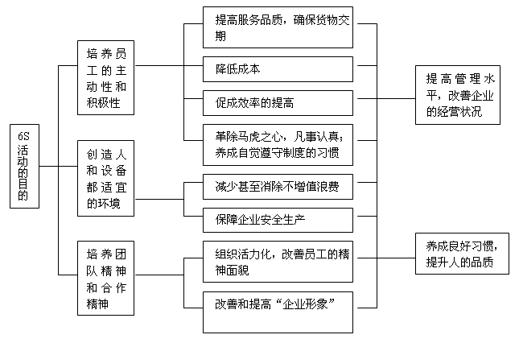
一、认识我们的问题并深刻理解6S的真正意义和作用

Slide 17
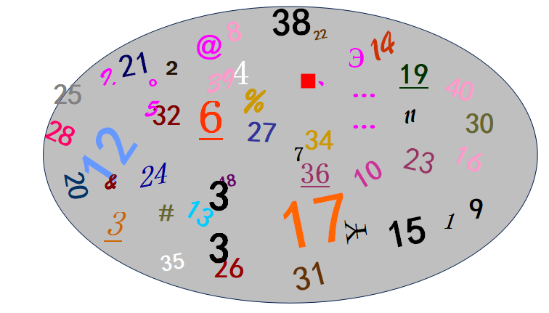
一、认识我们的问题并深刻理解6S的真正意义和作用
游戏：比比看谁找的快……
Notes:
更多资料，请添加安应微信号：heywjade。

Slide 18
一、认识我们的问题并深刻理解6S的真正意义和作用
游戏：比比看谁找的快……
1 | 2 | 3 | 4 | 5 | 6 | 7 | 8
9 | 10 | 11 | 12 | 13 | 14 | 15 | 16
17 | 18 | 19 | 20 | 21 | 22 | 23 | 24
25 | 26 | 27 | 28 |  | 30 | 31 | 32
33 | 34 | 35 | 36 |  | 38 | 39 | 40

Slide 19
二
掌握6S活动的详细推行步骤和技巧
Notes:
更多资料，请添加安应微信号：heywjade。

Slide 20
二、掌握6S活动的详细推行步骤和技巧
6S管理的推行步骤与技巧
6S起源于日本,是对生产现场中人员、环境、机器、物料、方法等生产要素进行有效的管理，是日本企业独特的一种管理方法。1955年，日本的5S的宣传口号为“安全始于整理，终于整顿”。当时只推行了前两个S，其目的仅为了确保作业空间和安全。后因生产和品质控制的需要而又逐步提出了3S，也就是清扫、清洁、修养，从而使5S的应用空间及适用范围进一步拓展，到了1986年，日本的5S的著作逐渐问世，从而对当时的整个现场管理模式起到了冲击的作用，并由此掀起了5S管理的热潮。
在第二次世界大战后，日本式企业将5S运动作为各项管理工作的基础，推行各种品质管理手法，产品品质得以迅速地提升，奠定了经济大国的地位；在丰田公司的倡导推行下，5S对于塑造企业的形象、降低成本、准时交货、安全生产、高度的标准化、创造令人心旷神怡的工作场所、现场改善等方面发挥了巨大的作用，取得了令人瞩目的效果，5S逐渐被各国的管理界认识。随着世界经济的发展，5S已经成为工厂管理的一股新潮流。
根据企业进一步发展的需要，有的公司在原来5S的基础上又增加了节约（Save）及安全（Safety）这两个要素，形成了“7S”，也有的企来加上习惯化（Shiukanka）、服务（Service）、及坚持（Shikoku）,形成了“10S”。但是万变不离其宗，所谓“7S”、“10S”都是从“5S”里衍生出来的。

Slide 21
二、掌握6S活动的详细推行步骤和技巧
First S: Organization
(SEIRI)第一个S：整理
定 义
要与不要，一留一弃。（区分存废、去芜存菁）
意 义
把要与不要区分开，把没用的东西快速处理掉。
对 象
空间。
Notes:
更多资料，请添加安应微信号：heywjade。

Slide 22
二、掌握6S活动的详细推行步骤和技巧
SecondS: Orderliness
(SEITON)第二个S：整顿
定 义
分门别类、各就各位（目视管理、三定）。
意 义
追求合乎品质、效率、安全要求的物品放置方法。
对 象
时间。

Slide 23
二、掌握6S活动的详细推行步骤和技巧
ThirdS: Cleanliness
(SEISO)第三个S：清扫
闪光的
定 义
环境设备、清扫维护。
意 义
保持设备清洁干净，使设备、工具保持最佳状态。
对 象
物品、工具、环境。
Notes:
更多资料，请添加安应微信号：heywjade。

Slide 24
二、掌握6S活动的详细推行步骤和技巧
SixS: Security
(FAFETY)第四个S：安全
定 义
消除隐患、排除险情，预防安全事故。
意 义
保障员工人身安全、保障运营连续性、减少经济损失。
对 象
人员、机器、物料、环境、方法。

Slide 25

二、掌握6S活动的详细推行步骤和技巧
FourthS：Adherence
(SEIKETSU)第五个S：清洁
定 义
3S彻底、一尘不染。
意 义
通过标准化彻底维护以上3S的良好水平。
对 象
制度。
Notes:
更多资料，请添加安应微信号：heywjade。

Slide 26
二、掌握6S活动的详细推行步骤和技巧
FifthS：Self-Discipline
(SHITSUKE)第六个S：素养
定 义
人人依规定行事、养成好习惯。
意 义
将5S要求视为分内工作，养成自动自发施行的习惯。
对 象
习惯。

Slide 27
二、掌握6S活动的详细推行步骤和技巧
6个S之间的关系
素 养
整 理
整 顿
清 扫
清 洁
Notes:
更多资料，请添加安应微信号：heywjade。

Slide 28
二、掌握6S活动的详细推行步骤和技巧
6个S之间的关系
整理、整顿、清扫、安全、清洁、素养这6个S并不是各自独立，互不相关的。它们之间是一种相辅相成，缺一不可的关系。
（一）整理是整顿的基础，整顿又是整理的巩固，清扫是显现整理、整顿的效果，安全是对人的保护，没有安全就没有幸福可言。而通过清洁（各种规章制度）对四项进行规范。工作的开展与完成，关键是人员，通过人员修养的提高，才能把前5S做实，素养提升了，才能通过清洁（各种制度）、对整理、整顿以及清扫、安全的效果进行保持体现。
（二）“整理、整顿、清扫”以空间、时间、物品等“硬环境”为对象，是6S中关于现场状况改进提升的三个基本行动。“安全、清洁、素养”主要以行为、制度、习惯等“软环境”为对象，促进6S向“形式化——行事化——习惯化”演变。

Slide 29
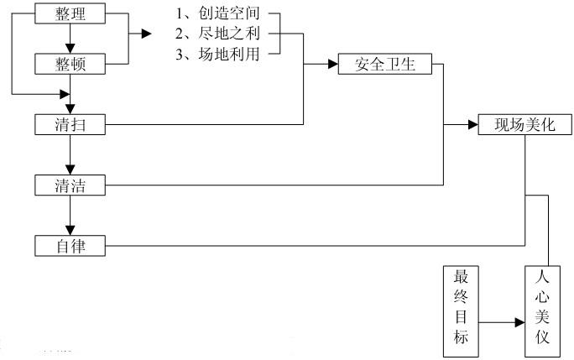
二、掌握6S活动的详细推行步骤和技巧
6S推行的层次
Notes:
更多资料，请添加安应微信号：heywjade。

Slide 30
二、掌握6S活动的详细推行步骤和技巧
6S项目具体推进步骤
第一步：外行看热闹，树立正确的意识
地、物明朗有序，管理状态清清楚楚
重在改善、维持
6S
第二步：内行看门道，明确岗位规范
推行三部曲
管理的精细
管理的精确
管理的精益
第三步：企业看文化，凡事彻底执行
循序渐进
持之以恒，不断突破

Slide 31
二、掌握6S活动的详细推行步骤和技巧
开 始
在工作现场选择一处地方
设定准则：将需要和不需要的物品分开出来
整理推行流程图
确定不需要的物品
小组中有不同的意见吗？
yes
no
沟通并需求解决的方法
把红色纸片张贴在不需要的物品
把不需要的物品再分类
处理不需要的物品包括丢弃放回仓库或卖掉
完
Notes:
更多资料，请添加安应微信号：heywjade。

Slide 32
二、掌握6S活动的详细推行步骤和技巧
整理SEIRI
对 象
工作场所的所有东西
1、将工作场所的所有东西区分为必要的与不必要的
2、把必要与不必要的东西明确地、严格地区分开来
3、不必要的东西要尽快处理掉
基本内容
1、腾出空间、空间活用
2、防止误用、误送
3、塑造清爽的工作场所
目 的
1、清理：区分需要品和不需要品
2、处理：处理不需要品
原 则

Slide 33
二、掌握6S活动的详细推行步骤和技巧
整理SEIRI
1、将工作场所全面检查，包括看到的和看不到的
2、制定“要”和“不要”判别基准
3、将不要的物品清除出工作场所
4、对需要的调查使用频率，决定日常用量及放置位置 （转下页）
5、制定废弃物处理方法
6、每日自我检查
“不要” ：不知道是什么？
不清楚有什么用？
没有人负责？
超过保存期限
破损严重无法使用
没有价值的。
实施步骤
1、专门设定不要物品放置处。
2、将工作场所找到的不要物品放到不要物品处
3、将不要的物品、设备、工具、文件资料等造册
4、审核批准后废弃
5、制定废弃不要物品的标准制度。（变成日常业务）
“不要”整理实施要点
Notes:
更多资料，请添加安应微信号：heywjade。

Slide 34
二、掌握6S活动的详细推行步骤和技巧
整理SEIRI
“要”整理实施要点
调查使用频率，决定日常用量及放置位置。
每天到每周用一次
经常用
放在工作场所。如：抽屉、文件架
1个月到3个月
左右用一次
少使用
放档案柜底层、储存室
6个月到1年左右用一次
很少用
放储藏室、仓库内
可能会再使用（一年内）

Slide 35
二、掌握6S活动的详细推行步骤和技巧
开 始
在工作现场选择适当的地方摆放需要物品
决定物品属于哪一类
整顿推行流程图
建立识别工作区域及物品的系统（列明物品名称存放位置及数量）
小组中有不同的意见吗？
yes
no
沟通并需求解决的方法
推行识别系统
有条理存储需要的物品（以员工易于找到和取得为原则）
完
Notes:
更多资料，请添加安应微信号：heywjade。

Slide 36
二、掌握6S活动的详细推行步骤和技巧
宣传、培训
责任区域明确，选择样板区
要与不要物的判定
不要物放置区指定（部门）
不要物登记处理（车间）
划线、定位、标识设计、实施（“三定三要素”原则）
红牌作战
6S考核评比
责任区域、清扫标准明确（6S日常检查确认）
目视管理、看板管理强化
PDCA循环

Slide 37
二、掌握6S活动的详细推行步骤和技巧
整顿SEITON
整顿对象
所有“要”的东西
1、区域明确（场所规划图）
2、物料取用方便，标识清晰设定
3、工具摆放经济，标识明确
整顿目标
1、节约时间
2、规划放置场所及位置
3、规划放置的数量
4、限定放置的数量
5、放置标识、看板
6、摆放整齐、明朗
基本内容
Notes:
更多资料，请添加安应微信号：heywjade。

Slide 38
二、掌握6S活动的详细推行步骤和技巧
整顿SEITON
整顿三要素
场所 方法 标识 （体现好的整顿现象是：容易放回去）
1、放置场所
物品的放置场所原则上要100%设定
物品的保管要实施3定：定点、定容、定量
个人办公区域内只能放真正需要的物品
2、放置方法
易取放
在放置方法上多下功夫
3、标 识
制定公司统一规定的标识，将标识作为企业文化形象的一部分。

Slide 39
二、掌握6S活动的详细推行步骤和技巧
整顿SEITON
1、在工作现场选择适当地方摆放需要物品
2、决定物品属于哪一类别
3、建立标识工作区域及物品的系统（列明物品名称存放位置及数量）
4、小组沟通，寻求解决方法
5、推行识别系统
6、有条理储存需要物品（以员工易于找到和取得为原则）
实施步骤
整顿技巧
标识 显示板 摆放 区划线 定位标示
Notes:
更多资料，请添加安应微信号：heywjade。

Slide 40
二、掌握6S活动的详细推行步骤和技巧
清扫SEISO
清扫对象
工作场所环境、物品、设备/工具。
消除脏污，‘保持工作场所干净、亮丽’
保持工具和设备在最佳状态，随时可以使用
稳定办公室高效工作“品质”
减少意外伤害
清扫目的
扫漏：清扫角落
扫黑：清除落下物
扫怪：扫清不对劲的地方
清扫的三扫原则

Slide 41
二、掌握6S活动的详细推行步骤和技巧
清洁SEIKETSU
基本内容
将以上3S的做法制度化、规范化，并贯彻执行及维护结果
目 的
维护上面3S的结果
1、落实前面3S工作
2、制定6S实施办法，制定目视、看板管理的标准
3、制定奖惩制度并执行
4、高阶主管经常带头巡查，重视6S活动
实施步骤和要点
实施原则
维持 不制造脏乱
保持 不扩散脏乱
坚持 不恢复脏乱
常用技巧
1、红牌标签 2、摄影作战 3、目视管理
4、看板管理 5、检查表 6、区域改善
Notes:
更多资料，请添加安应微信号：heywjade。

Slide 42
二、掌握6S活动的详细推行步骤和技巧
安全SECURITY
目 的
清除安全隐患、防止安全事故发生、安全操作、正确操作。
实施要诀
清查设备有效时间及保养记录卡；清查电源线路，各类管道；化学原辅材料安全放置，定点、定量放置；安全预防设施，建立安全责任人，定期清查。
类 别
1、人身财产安全类 2、交通安全类 3、消防安全类。
4、资金安全类 5、工伤类 6、货物安全类。
原 则
无不安全设备 无不安全场所
无不安全作业 无不安全人员

Slide 43
二、掌握6S活动的详细推行步骤和技巧
清洁SEIKETSU
清洁步骤
现场产生的5大初始资料
编写6大程序文件
物品清单
定制图
目视档案
清扫责任区图
5S点检、巡检表
红单程序
定制管理与标识程序
目视管理程序
光洁管理程序
5S检查与评比制度程序
5S激励制度程序
Notes:
更多资料，请添加安应微信号：heywjade。

Slide 44
二、掌握6S活动的详细推行步骤和技巧
素养shitsuke
通过晨会等手段，提高全员文明礼貌水准
培养每位成员养成良好的习惯，并遵守规则做事
开展6S容易，但长时间的坚持必须靠素养的提升
基本内容
提高员工有好习惯，遵守规则
提高员工文明礼貌水准
营造团队精神
目 的

Slide 45
二、掌握6S活动的详细推行步骤和技巧
素养shitsuke
1、制定服装、仪容、识别证标准
2、制定共同遵守的有关规定，规定
3、制定礼仪守则
4、教育新人（新人强化5S教育实践）
5、提到各种精神提升活动（晨会、礼貌活动）
实施步骤要点
实 施 原 则
身美的3守原则 守时间 守标准 守规定
8 大 素 养
1、积极主动 2、追求完美 3、社会公德 4、遵守规范
5、勇于创新 6、承担责任 7、持续改善 8、坚持不懈
Notes:
更多资料，请添加安应微信号：heywjade。

Slide 46
二、掌握6S活动的详细推行步骤和技巧
6S效果的确认与调整
效果确认及评价
检讨与奖罚
根据每周/月6S考评，公布结果及对应灯号，分析问题原因及敦促改进，鼓励优秀、鞭策落后，创造持续推行的能力

Slide 47
二、掌握6S活动的详细推行步骤和技巧
6S效果的确认与调整
调整与制度的标准化
各种制度的制定、贯彻实施
PDCA循环
6S发布会
在推行过程中消化吸收、理解创新的成功方法与良好经验，加以标准化、制度化、员工行为的习惯化，积累企业的管理财富，进入SDCA阶段，为下一轮PDCA循环展开打下基础
Notes:
更多资料，请添加安应微信号：heywjade。

Slide 48
三
掌握如何运用PDCA循环推进6S工作

Slide 49
三、掌握如何运用PDCA循环推进6S工作
PDCA/戴明环的定义
Plan
计划
Do
实施
Check
检查
Action
改进
Notes:
更多资料，请添加安应微信号：heywjade。

Slide 50
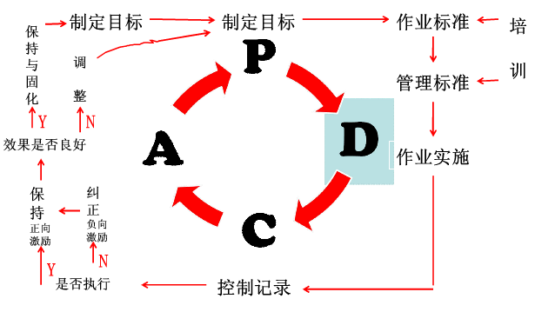
三、掌握如何运用PDCA循环推进6S工作

Slide 51
三、掌握如何运用PDCA循环推进6S工作
PDCA/戴明环与6S推进
定目标
计划阶段
找方法
Notes:
更多资料，请添加安应微信号：heywjade。

Slide 52
三、掌握如何运用PDCA循环推进6S工作
定目标：SMART 原则
S：具体的
M：可衡量的
A：可实现的
R：结果导向的
T：有时间限制的

Slide 53
三、掌握如何运用PDCA循环推进6S工作
Plan阶段相关工具-鱼骨图法分析问题根本原因
定 义
一个问题的特性（结果）受到一些要因（原因）的影响时，需将这些要因加以整理，成为相互关系而有条理的图形，这种图形称为特性要因图，由于该图型形状如同鱼骨，又叫鱼骨图。
制作方法
1、明确决定问题点和期望效果的特性
问题点：现场脏乱、客户投诉、故障率、物品找不到、外观不整齐等
期望效果：工作现场洁净、安全、工作效率、品质提升等
2、组成小组
小组成员：以4～10人组成，成员不受级别限制
Notes:
更多资料，请添加安应微信号：heywjade。

Slide 54
三、掌握如何运用PDCA循环推进6S工作
Plan阶段相关工具-鱼骨图法分析问题根本原因
3、绘制鱼骨图的骨架（大骨）
在纸的中央自左到右绘制一条箭头图，在箭头处标明特性
特 性
4、将大的原因画于中骨上，并以 圈起，一般可将大原因列为4M1E，分别为人（MEN）、机（MACHINE）、料（MATERAL）、法（METHOD）和环境（ENVIRONMENT）。绘制中骨时，一般与主骨成60°
环 境
机
人
特 性
法
料

Slide 55
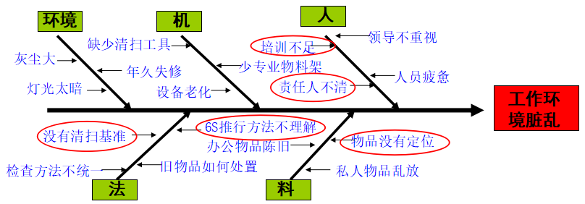
三、掌握如何运用PDCA循环推进6S工作
Plan阶段相关工具-鱼骨图法分析问题根本原因
5、探讨原因（脑力激荡）
运用脑力激荡法，寻找中小要因，一般以3～5个为宜。将各个要因
绘制中骨上逐层展开找到根本原因（小原因一般与中骨成60°）。
6、根据根本原因，制定相应的改进措施（SMART原则）
Notes:
更多资料，请添加安应微信号：heywjade。

Slide 56
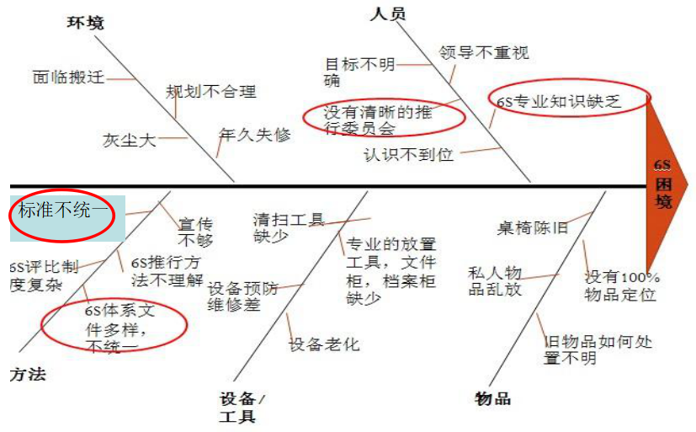
三、掌握如何运用PDCA循环推进6S工作

Slide 57
三、掌握如何运用PDCA循环推进6S工作
计划的设定
制定计划包含的要素：
定目标
W：为什么做？
W：什么时候做？
W：什么范围？
找方法
W：做什么？
W：谁来做？
H：怎么做？
S：给予什么支持？
Notes:
更多资料，请添加安应微信号：heywjade。

Slide 58
三、掌握如何运用PDCA循环推进6S工作
任务分配
说明某项任务如何与整体配合及其结果
相互同意可衡量的表现标准
相互认定必要的技能资源及授权
确定优先顺序
检讨及检查对方是否理解及做出承诺
订立量期进度
任务分配最好的时间是目标明确时

Slide 59
三、掌握如何运用PDCA循环推进6S工作
Do阶段（任务分配）与执行力的关系
任务分配的清晰程度
工作内容的可量化程度/易检查程度
工作内容的均衡程度
执行的六不要
不减少
不增加
不折
不扣
不抱怨
不找借口
Notes:
更多资料，请添加安应微信号：heywjade。

Slide 60

三、掌握如何运用PDCA循环推进6S工作
检查的方式
检 查
督 导
汇 报
会 议

Slide 61
三、掌握如何运用PDCA循环推进6S工作
Check阶段与执行力的关系
没有人主动做你所希望的，但几乎所有人都会主动的做你所检查的。
————IBM CEO：郭士纳
Notes:
更多资料，请添加安应微信号：heywjade。

Slide 62
三、掌握如何运用PDCA循环推进6S工作
PDCA/戴明环与推进实例
改进过程：
改善建议
集中讨论
鼓励创新
及时激励
确定结果
形成制度

Slide 63
三、掌握如何运用PDCA循环推进6S工作
6S管理推行的技巧
高质量的培训
红牌作战
定点摄影
稽核及查核表评分结果揭示（评分+灯号）
目视管理及看板管理
Notes:
更多资料，请添加安应微信号：heywjade。

Slide 64
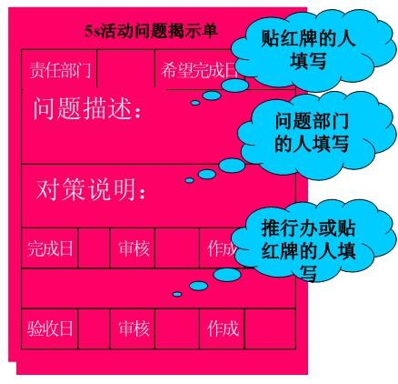
三、掌握如何运用PDCA循环推进6S工作
红牌作战
1、“红牌作战”即使用红色的标签对企业各角落的“问题点”，不管是谁，都可以发觉，并加以整理的方法，是6S活动运用的技巧之一。
2、6S导入初期
每周一次、辅导期每月1次，到每季度1次。

Slide 65
三、掌握如何运用PDCA循环推进6S工作
定点摄影
对问题现场进行定点摄影，予以曝光。
改善后，在同一地点定点摄影，予以表扬！
目视管理与看板管理
目视管理：通过视觉导致人的意识变化的一种管理方法。
何为目视管理：
目视管理就是通过视觉导致人的意识变化的一种管理方法。据统计，人的行为的60%是从“视觉”的感知开始的。因此，在企业管理中，强调各种管理状态、管理方法清楚明了，达到 [ 一目了然 ] ，从而容易明白、易于遵守，让员工自主性地完全理解、接受、执行各项工作。
Notes:
更多资料，请添加安应微信号：heywjade。

Slide 66
三、掌握如何运用PDCA循环推进6S工作
目视管理与看板管理
效果确认及评价
a、班前及班后会议地点
b、及时记录改善对策
c、宣达实际与计划差异的弥补对策
d、改善工作的过程跟踪
e、针对顾客抱怨及损失的信息进行质量意识提升
f、改善及脑力激荡会议的资料取材
g、奖惩事迹说明及安全示例检讨

Slide 67
四
了解推进6S活动的难点并掌握应对措施
Notes:
更多资料，请添加安应微信号：heywjade。

Slide 68
四、了解推进6S活动的难点并掌握应对措施
6S活动的难点
参与性
讨论并呈现：如何提高6S活动中的员工参与性
持续性
讨论并呈现：如何提高6S活动中的员工持续性

Slide 69
五
熟练运用6S推进过程中的激励手段
Notes:
更多资料，请添加安应微信号：heywjade。

Slide 70
五、熟练运用6S推进过程中的激励手段
激励的三要素
方向性（正/负向）
确定性
及时性

Slide 71
六
6S推行方法的固化和标准化
Notes:
更多资料，请添加安应微信号：heywjade。

Slide 72
六、6S推行方法的固化和标准化
6S推进工作的固化和标准化
6S体系文件的完善
6S推行手册
6S推行实施办法
6S标准细则
6S活动检查评比办法
6S活动内部审核办法
6S活动奖惩制度

Slide 73
七
图示解析6S具体实施步骤

Slide 74
七、图示解析6S具体实施步骤
6S管理内容
整理整顿
清扫清洁
安全素养

Slide 75
七、图示解析6S具体实施步骤
区分用与不用的
1S
整理
将要用的标识
将物品清扫干净
针 对 物
2S
3S
整顿
清扫
4S
形成制度养成习惯
清洁
针 对 人
6S
5S
提高修养自我规范
确保人与物的安全
修养
安全

Slide 76

七、图示解析6S具体实施步骤
1S
6S—整理篇

Slide 77
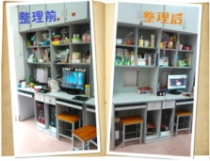
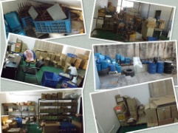
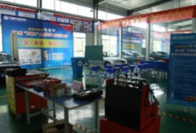
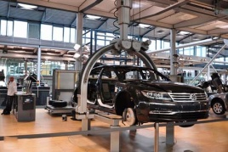
七、图示解析6S具体实施步骤
IS
整理
现场检查
区分必需品与
非必需品
清理非必需品
每日循环整理

Slide 78
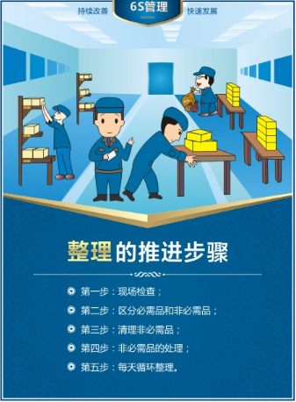
七、图示解析6S具体实施步骤
整理实施步骤
6S—整理篇
所在的工作场所全面检查，包括看得到的和看不到的：
地面上的搬运工具、产品、原料、设备、杂物等；
工作台（操作台）上的工具、生产用护具、个人物品等；
办公区域内抽屉和橱柜里的文档、桌上的办公用品、公告板等；
墙上的指示牌、挂架、风扇、配线、管道等；
室外的废弃物品、不用的材料等。

Slide 79
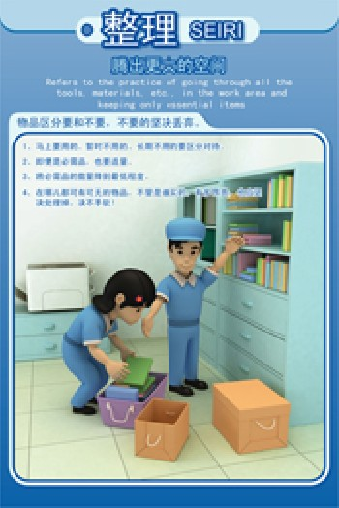
七、图示解析6S具体实施步骤
整理实施步骤
6S—整理篇
区分必需品与非必需品的方法（使用频率确定法）：
使用程度 | 使用频率 | 处理方法
低（非必需品） | 一年都没有使用过的物品 | 废弃/变卖
 | 一年或2个月以上使用一次的物品 | 暂时存放仓库
中（必需品） | 一个月使用一次的物品 | 工作现场集中摆放
 | 一个星期使用一次的物品
高（必面品） | 三天使用一次的物品 | 放在工作现场或随身带
 | 一天使用一次的物品
 | 每小时都要使用的物品

Slide 80
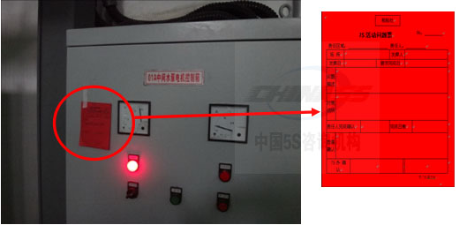
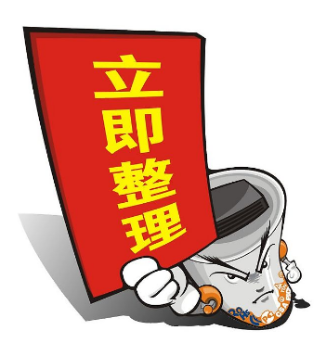
七、图示解析6S具体实施步骤
整理实施步骤
6S—整理篇
清除非必需物品（使用“红牌作战”的技巧，处理那些不要的物品）
红牌作战的对象为机器，设备，库存物品，材料，作业工具，用品；
红牌张贴基准：物品不明者，物品变质者，物品过期者；
不要物的集中处理及清除；

Slide 81
七、图示解析6S具体实施步骤
整理实施步骤
6S—整理篇
按处理非必需品的方法（价值分析法）
非必需品
不要物品
要的物品
无回收价值
有回收价值
仓库或集中储存
垃圾
化学品
废金属
废塑料
废纸箱
……
旧设备
垃圾站
特殊处理
物资回收部门处理
折旧出售

Slide 82
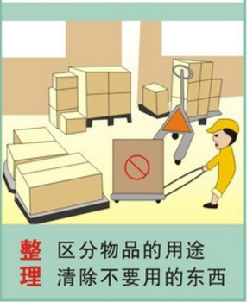
七、图示解析6S具体实施步骤
整理实施步骤
6S—整理篇
每日循环整理、自我检查：
岗位是否乱放与工作无关的物品；
配线、工具是否杂乱；
货物是否直接放在地上；
是否按一定顺序放置；
所在岗位及工作场所是否干净整洁；
设备、工具及防护用品是否完好；
是否在所定场所按照处理方法分别整理收集废弃物品

Slide 83
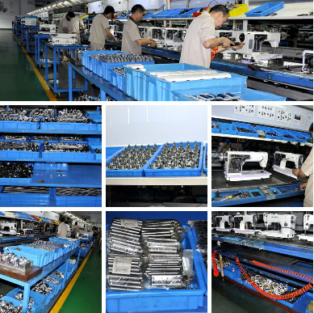
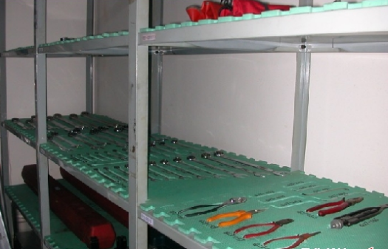
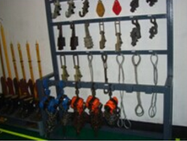
七、图示解析6S具体实施步骤
6S—整理篇
整齐划一 ，一目了然

Slide 84
七、图示解析6S具体实施步骤
2S
6S—整顿篇

Slide 85

七、图示解析6S具体实施步骤
内容目的
物品分类
TIPS:
01
02
03
整理的基础上合理规划空间和场所；
按照规划安顿好使每一样物品，各得其所
做好必要的标识，令所有人都清楚明白
三定原则：定点、定容、定量
分析现状
区域规划
2S整顿
整顿实施
进行标示设计
06
05
04
决定储存方法

Slide 86

七、图示解析6S具体实施步骤
整理实施步骤
6S—整顿篇
定置管理法：通过科学地规划物品的摆放，以实现生产现场的有序化、科学化和效率化；
物品固定：物品的摆放位置根据物品的使用频率决定 ；
位置固定：摆放位置注意先进先出、帐卡物相符原则， 分类摆放，区域合适，有一定的安全空间或维修空间；
标识固定：特殊物品摆放位置要醒目，危险品要有防护措施，人员不容易接触，出现问题后损失要尽可能小 ；

Slide 87
七、图示解析6S具体实施步骤
整理实施步骤
6S—整顿篇
颜色管理法：不同颜色对管理对象加以识别和区分，以达到有效管理
类 别 |  | 颜 色 | 线宽(cm) | 线 型
区域线 |  | 黄 色 | 10 | 实 线
出入口线 |  | 黄 色 白色 | 10 | 虚 线
定 置 线 | 在制品 | 黄色或白色 | 5 | 实 线
 | 作业台 | 黄色或白色 | 5 | 实 线
 | 垃圾桶 | 黄色或白色 | 5 | 虚 线
 | 不合格品危险品 | 黄色或红色 | 5 | 实 线
类 别 | 场 所 | 颜 色
地 板 地板 | 作业区 | 白色 绿色
 | 通道区 | 绿色 橙色
 | 休息区 | 蓝色
 | 仓库 | 灰色

Slide 88
七、图示解析6S具体实施步骤
整理实施步骤
6S—整顿篇
善于使用管理工具：
标示管理法：标示管理是工厂管理中的重要和基础环节，是细节管理的重要组成部分，将区域固定后，贴上标示标签，便于识别取用；
形迹管理法：将生产现场的工治具、仪器、夹具等物品，在其放置的场所采用形状绘图或嵌入凹模等方式进行管理，达到易于取用和归位之目的。
看板管理法：将生产运营过程中的重要数据和关键信息采取看板的形式及时公布和快速披露，以减少因信息不对称所造成行动迟缓或决策失误。

Slide 89
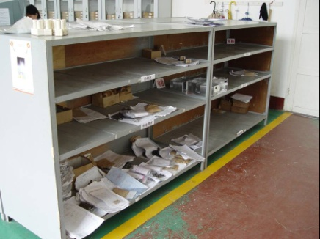
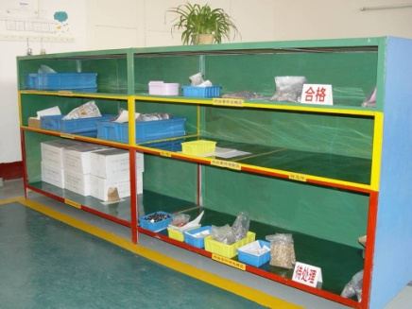
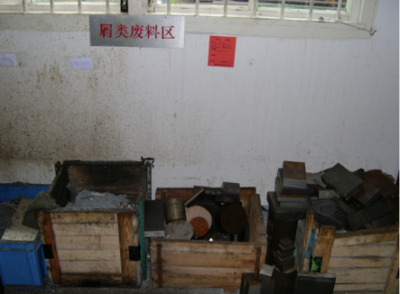
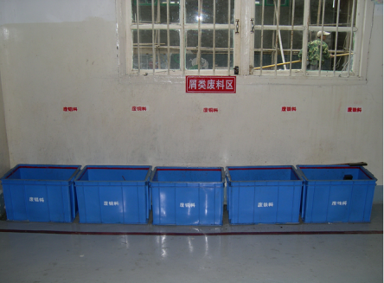
七、图示解析6S具体实施步骤
6S—整顿篇
零件放置架
合格区与不合格区分开；
应用了颜色标识，一目了然；
地面的油漆已经修复完整，零件架已经油漆
加工废料放置区
破旧的箱子已经统一
废料已经分类、标识清楚、按类分放，及时处理
墙壁、地面已经油漆
标识牌已经更换
整齐划一 ，一目了然

Slide 90
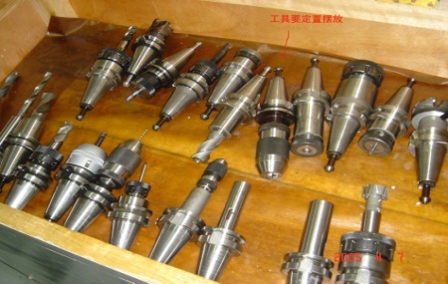
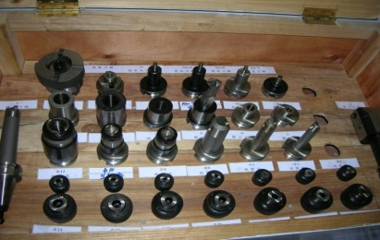
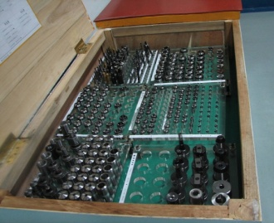
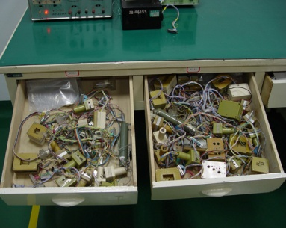
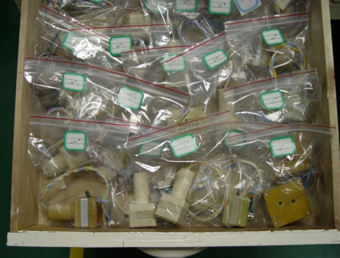
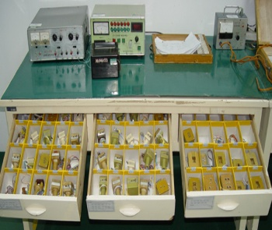
七、图示解析6S具体实施步骤
6S—整顿篇
工具管理
持续改善，分类清晰，定位清楚，多层结构，节省空间；
垂直放置，铺设垫子，保护夹头；
配备清单，目视管理；
大力提倡：自己思考，自己设计、自行动手；

Slide 91
七、图示解析6S具体实施步骤
3S
6S—清扫篇

Slide 92
七、图示解析6S具体实施步骤
3S
清扫
建立清扫责任区（室内外），实行区域责任制
执行例行扫除
清理脏污
调查污染源
予以杜绝或隔离
制定相关清扫基准
作为规范

Slide 93

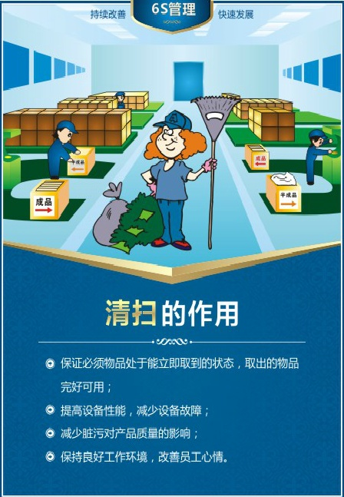
七、图示解析6S具体实施步骤
整理实施步骤
6S—清扫篇
建立清扫责任区（室内外），实行区域责任制
利用中心平面图，标识各责任区及负责人；
各责任区应细化成各自的定置图。

Slide 94

七、图示解析6S具体实施步骤
整理实施步骤
6S—清扫篇
执行例行扫除，清理脏污：从工作岗位扫除一切垃圾灰尘、清扫点检机器设备，并整修在清扫中发现问题；
规定例行扫除的内容，每周的清扫时间和内容；
清扫过程中发现不良之处，应加以改善；

Slide 95
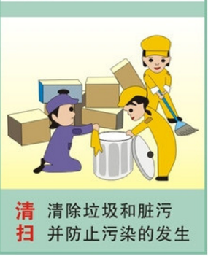
七、图示解析6S具体实施步骤
整理实施步骤
6S—清扫篇
调查污染源，予以杜绝或隔离；
发现脏污，追根溯源，并调查其发生部位，发生量，影响程度；
研究脏污的对策：一是针对源流部分进行管理，杜绝脏污产生。二是在无法杜绝污染发生时应在污染产生后进行及时有效的清理。

Slide 96
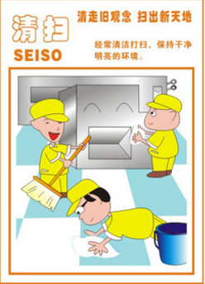
七、图示解析6S具体实施步骤
整理实施步骤
6S—清扫篇
制定相关清扫基准，作为规范；
建立清扫基准：清扫对象，清扫方法，重点，要求标准，周期，时机，使用的清扫工具，使用时间，负责人；
制定点检表：点检表包括以上要求，检查人要认真负责检查；

Slide 97


七、图示解析6S具体实施步骤
6S—清扫篇
白手套初检
为什么会发生？从“制造”的角度;
5Why?
为什么没有从系统上预防事故？从“体系”或“流程”的角度 每个层面连续5次或N次的询问，得出最终结论;
为什么没有发现？从“检验”的角度;

Slide 98
七、图示解析6S具体实施步骤
4S
6S—清洁篇

Slide 99
七、图示解析6S具体实施步骤
整理实施步骤
6S—清洁篇
落实前3S，并充分利用文宣活动，维持新鲜的活动气象
不定期检查频率的确定和落实，不断改善并养成习惯；
制度化、
标准化

Slide 100
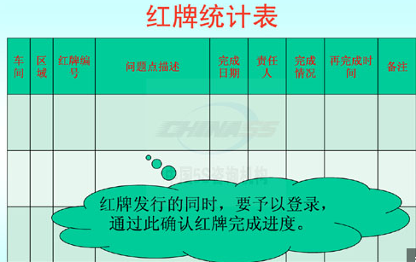
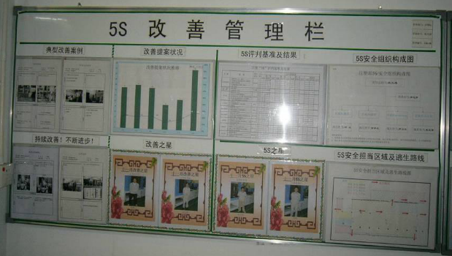
七、图示解析6S具体实施步骤
整理实施步骤
6S—清洁篇
红牌作战 ：即在车间内，找到问题点，并悬挂红牌，让大家都明白并积极地改善
目视管理：利用工具，诸如利用图表、看板、颜色、场所的区域规划

Slide 101

七、图示解析6S具体实施步骤
整理实施步骤
6S—清洁篇
流动红旗法：定期评比，良性竞争；
流动红旗的目的：
表彰先进，引起重视；
形成内部良性竞争。
流动红旗的实施 ：
6S检查评比得分最高者授予红旗；
循环评比。

Slide 102
七、图示解析6S具体实施步骤
整理实施步骤
6S—清洁篇
3U-MEMO法：
3U memo其实就是IE工程中讲的“三不原则”，也就是不合理、不经济、不平衡，以“3U”作为改善活动成果的统计工具，以消除“3U”为目标，有效地开展自主管理改善。长期积累的改善经验需要得到归纳总结，并建立科学的知识管理制度，就可以使解决问题的过程步骤化、标准化。

Slide 103
七、图示解析6S具体实施步骤
5S
6S—安全篇

Slide 104

七、图示解析6S具体实施步骤
6S—安全篇
制订各类标准（作业程序，事情处理程序）
做好前面5S内容，减少乃至杜绝生产现场存在的隐患；
生产管理者的教育、引导、培训、督促；
员工的自我保护意识（劳动防护用品穿戴等）
将安全工作融入生产工作的计划、布置、检查、总结；
应急措施的预案。

Slide 105
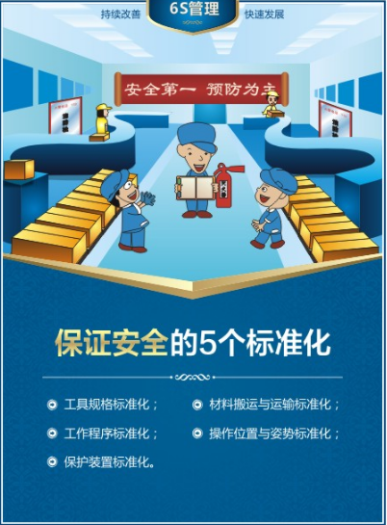
七、图示解析6S具体实施步骤
整理实施步骤
6S—安全篇
安全管理的方法
建立安全工作责任制，将安全工作落实到每一个人身上；
定期和不定期地组织安全检查，使事故苗头和隐患得到及时；
发现、纠正和及时排除。
（将安全隐患控制在萌芽状态）
加强安全教育培训，增强一线员工的安全意识

Slide 106
七、图示解析6S具体实施步骤
6S
6S—素养篇

Slide 107
七、图示解析6S具体实施步骤
6S—素养篇
继续推动以上4S直至习惯化
制定相应的规章制度
行为规范制度化
制度要求习惯化
教育培训、激励，将外在的管理要求转化为员工自身的习惯、意识，使上述各项活动成自觉行动

Slide 108
七、图示解析6S具体实施步骤
6S—素养篇
营造团队精神，持续地推进前4S：
（固化—标准化—秩序化--习惯化—活力化）
制定礼仪及守则：
完善礼仪标准
规则应目视化
培训强化
推动各种精神提升活动，如每天的早会推行礼貌活动
6S竞赛活动

Slide 109
八
制订切实可行的行动计划书
Notes:
更多资料，请添加安应微信号：heywjade。

Slide 110
八、制订切实可行的行动计划书
行动计划书
S 优势
W 劣势
O 机会
T 风险
寻找我们的

Slide 111
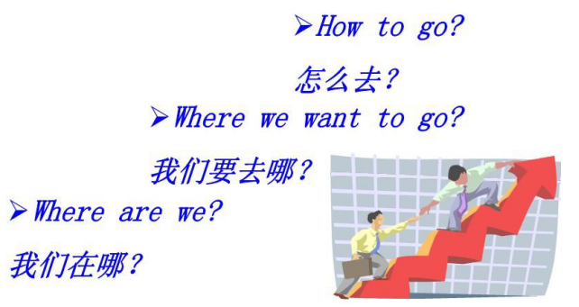
八、制订切实可行的行动计划书
行动计划书
Notes:
更多资料，请添加安应微信号：heywjade。

Slide 112
谢谢 请指教

